Slide 1
KS Dif AS – nye tjenester 19.03.2024 - Idar Borlaug
«En selvstendig og nyskapende kommunesektor»

Slide 2
Agenda
Ny KS læring
Min kommune
Innbyggertjenester barnevern
eDialog
Fiks protokoller
Fiks autorisasjon
Digitalt ledsagerbevis

Slide 3
Ny KS - Læring

Slide 4
KS-DIF anskaffer ny digital læringsplattform for KS Læring Orientering om moderniseringsprosjektet

Slide 5
Anskaffelsen
- Konkurranse med forhandlinger
- Det er planlagt 2 forhandlingsrunder og totalt 3 innleveringer av tilbud
Versjon 1 (juni)
Forhandling
Versjon 2 (august/september)
Forhandling og demonstrasjon
Versjon 3 (oktober)
Sluttevaluering
11. mars 2024: Kunngjøring
15. april 2024: Tilbudsfrist
Medio april tom. september. Kvalifikasjon, forhandlingsrunder og evaluering
Signering: 5.november 2024 (Tentativ)

Slide 6
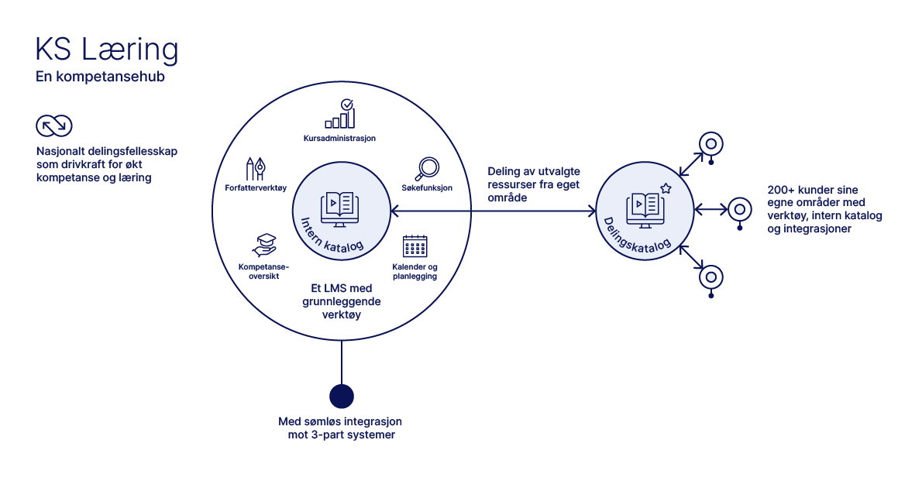
Formål for anskaffelsen
Overordnede formål:
1: Teknologisk modernisering 2:Deling og autonomi 3:Åpne grensesnitt 4:Grunnleggende verktøy 5:Forbedret brukeropplevelse 6:Fleksible opplæringsformer 7:Effektiv administrasjon og oppfølging 8:Interaksjon og samhandling 9:Forutsigbar og transparent prismodell 10:Benytte felleskomponenter i Fiks-plattformen
Notes:
I figuren representerer den store sirkelen LMS-et med grunnleggende verktøy. De minste sirklene helt til høyre i skissen er miniatyrer av den store sirkelen og symboliserer kundenes eget område, hvor de har kontroll over egne innstillinger og kursportefølje. Den mellomstore sirkelen, rettet mot høyre, illustrerer området der kundene deler kurs og ressurser med hverandre. Nederst, under den store sirkelen, vises samarbeid og integrasjon med andre systemer, inkludert kunders 3. partssystemer og tekniske grensesnitt som API og LTI.

Slide 7
Innbyggertjenester - Min kommune

Slide 8
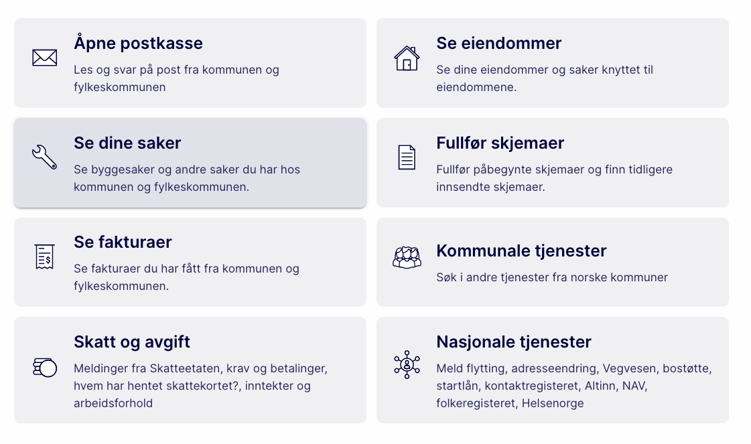

Slide 9
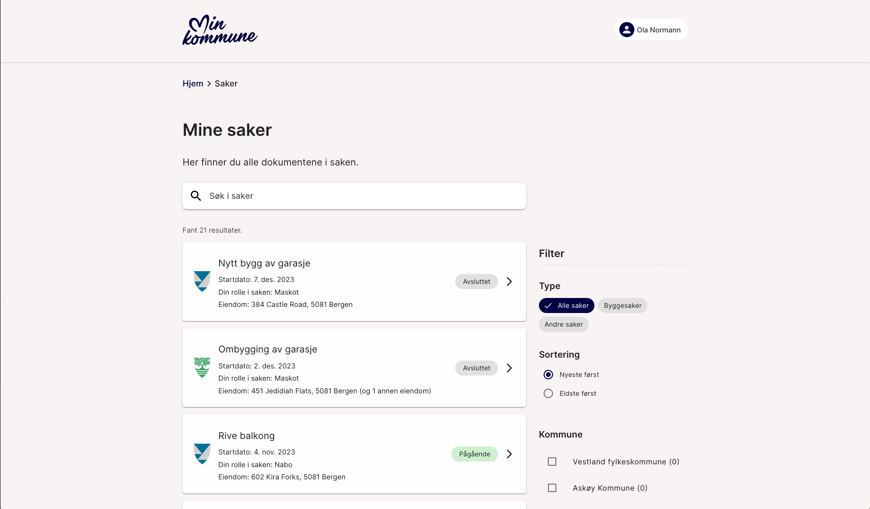

Slide 10
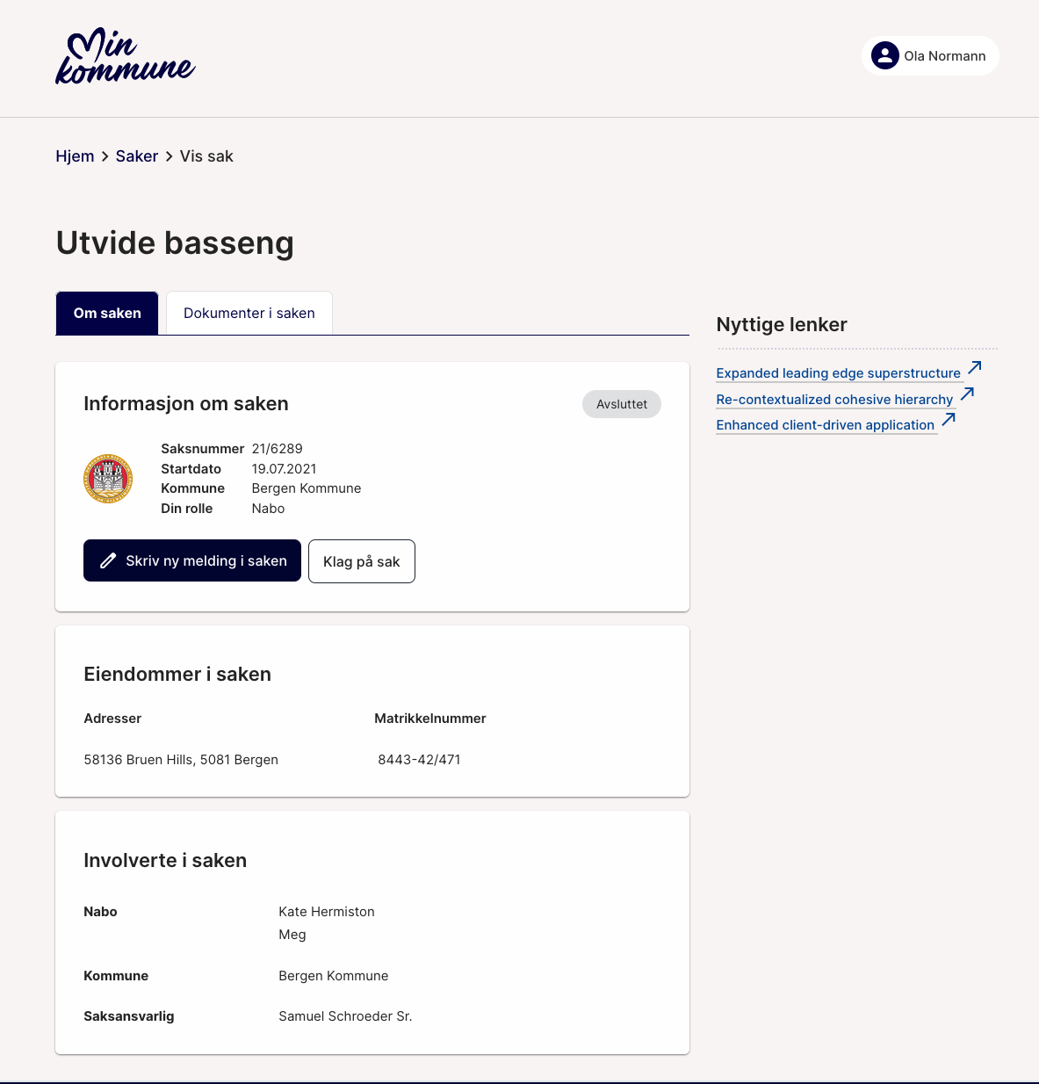

Slide 11
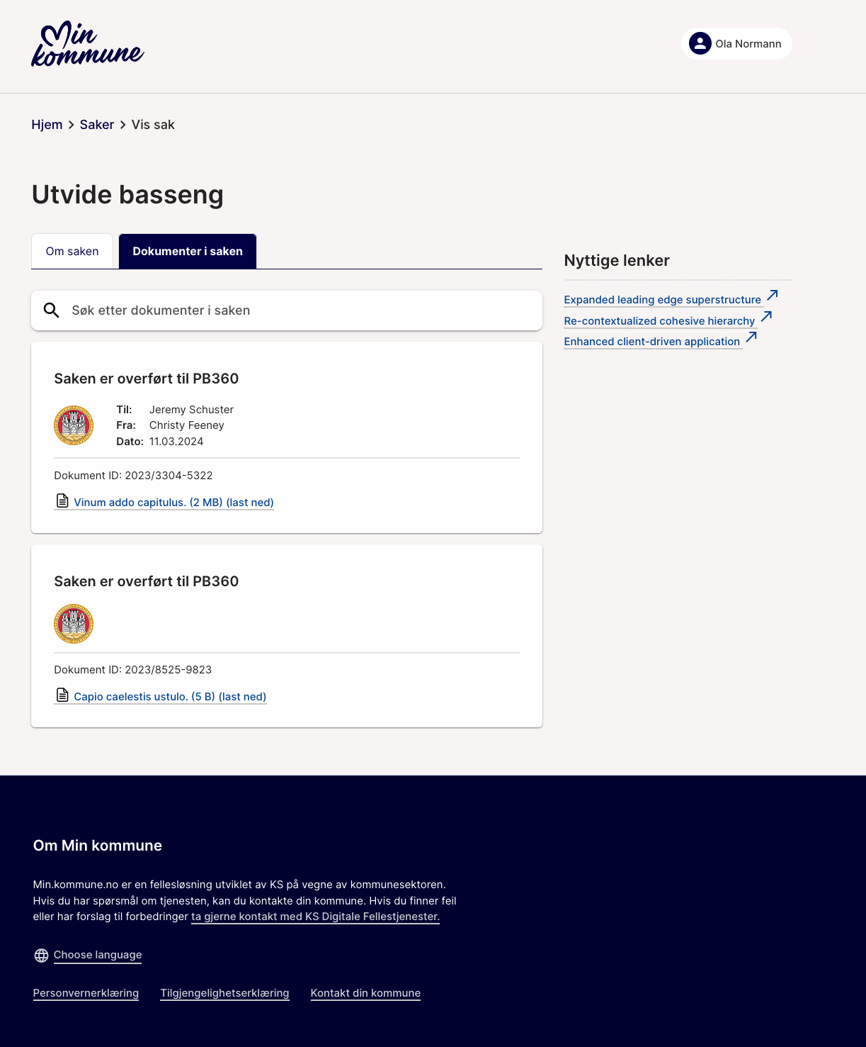

Slide 12
Fiks melding - innbyggerkontakt
Sms utsendelse til fødselsnummer/telefonnummer, max 300.000
Utvide med epost utsendelse
Uttrekk av mottakere fra folkeregister
Uttrekk av mottakere fra matrikkel (eiere, boligadresse) innenfor et kartområde

Slide 13
Innbyggertjenester - barnevern

Slide 14
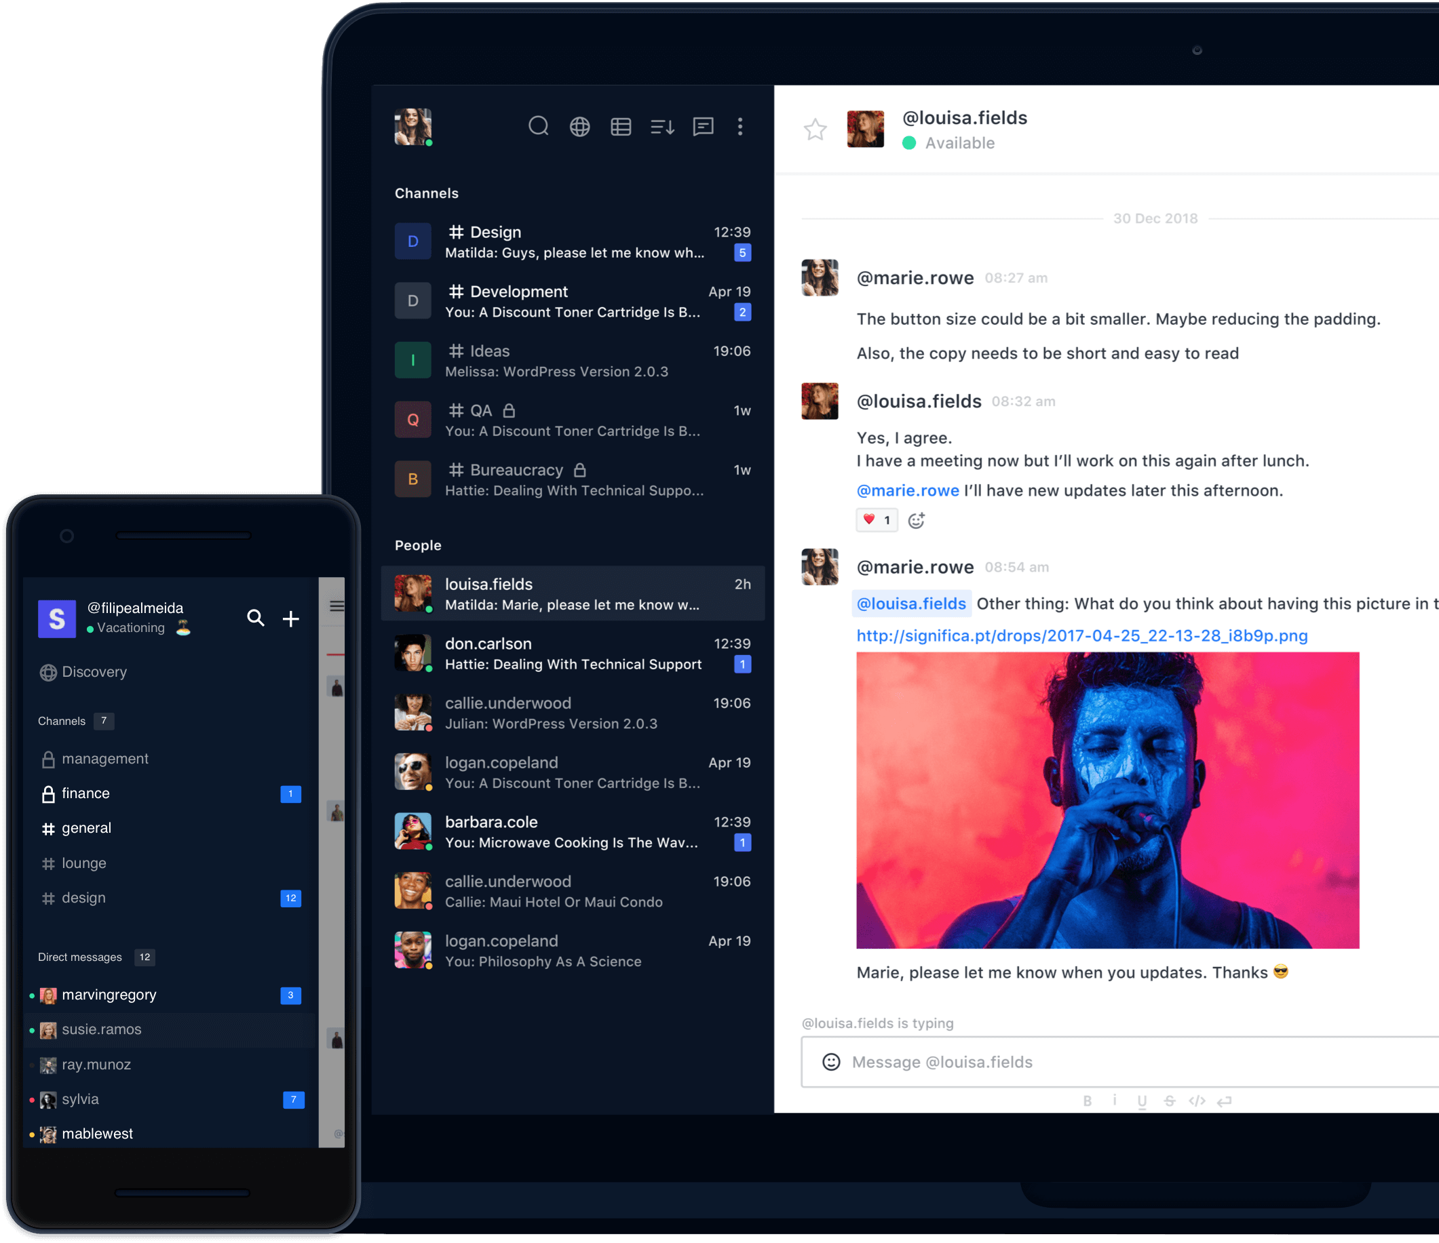
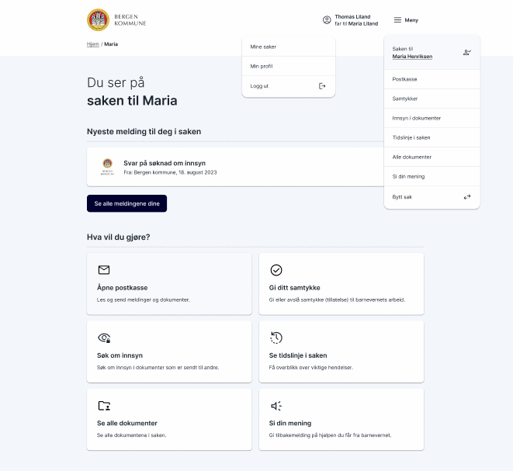
Prosjektet Innbyggertjenester fra Digibarnevern utvikler to løsninger til kommunalt barnevern som skal være tilgjengelige august 2024
Sikker chat (Ende-til-ende-kryptert)
Min kommune Barnevern
(Medvirkning og innsikt i egen sak)

Slide 15
Hva inneholder innbyggertjenestene?
Sikker chat
Dokumentoversikt og innsynsløsning
Tidslinje / oversikt over sentrale hendelser
Digital post
Dokumentmedvirkning
Samtykker
Evaluering av tiltak
Informasjon om barnevernet
Aktuelle for videreutvikling
Klage
Søknad
Oversikt over møter og avtaler

Slide 16
Testrom Sikker Chat

Slide 17
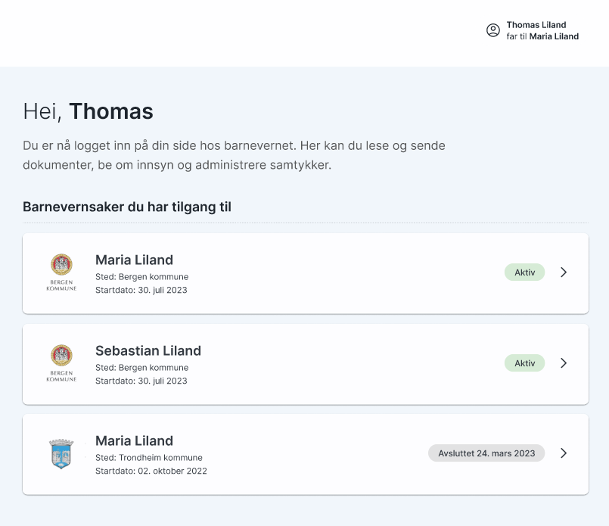
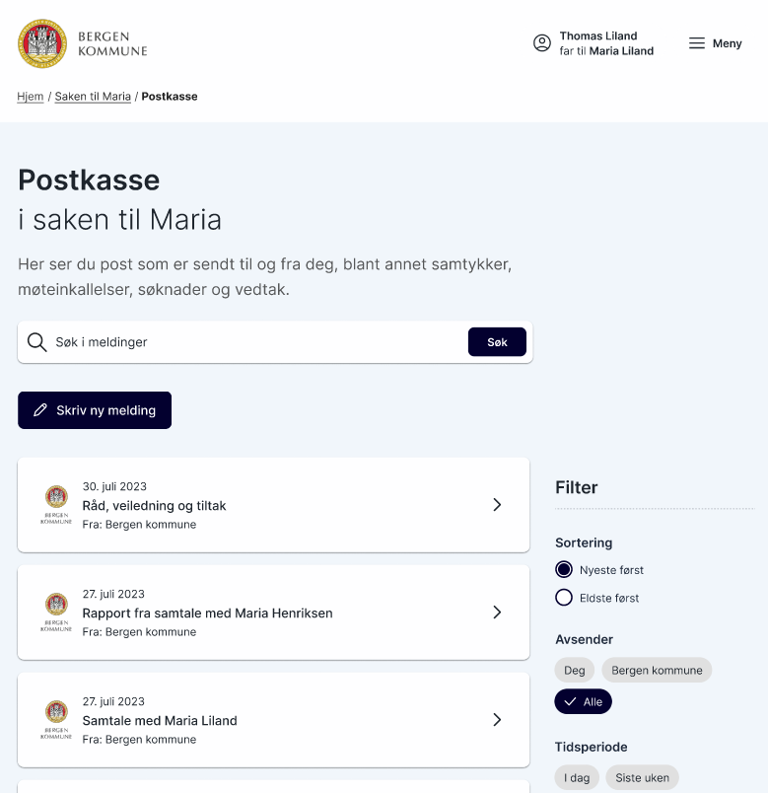
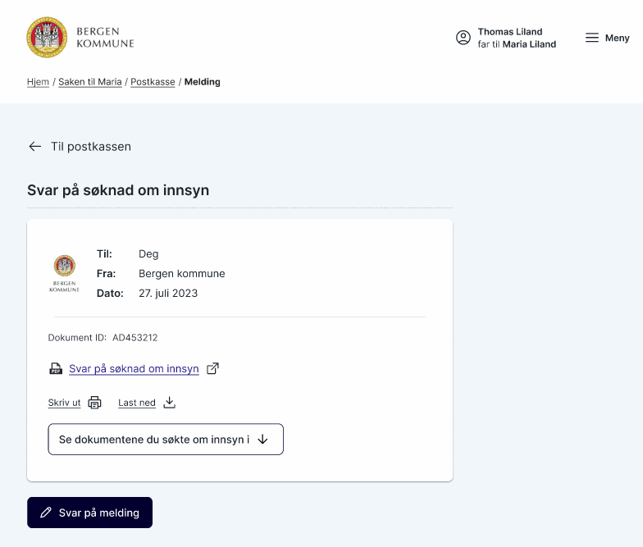
Skisser fra Min kommune barnevern

Slide 18
Innbyggertjenester - eDialog

Slide 19
eDialog
https://www.figma.com/proto/vLLq50LEcaqfpUnW84roXT/E-dialog?page-id=673%3A8690&type=design&node-id=673-8691&viewport=3098%2C1415%2C0.17&t=UVb45KcQHzwPyc7G-8&scaling=min-zoom&starting-point-node-id=673%3A8691&hide-ui=1

Slide 20
eDialog

Slide 21
eDialog

Slide 22
eDialog

Slide 23
eDialog

Slide 24
Fiks protokoller

Slide 25
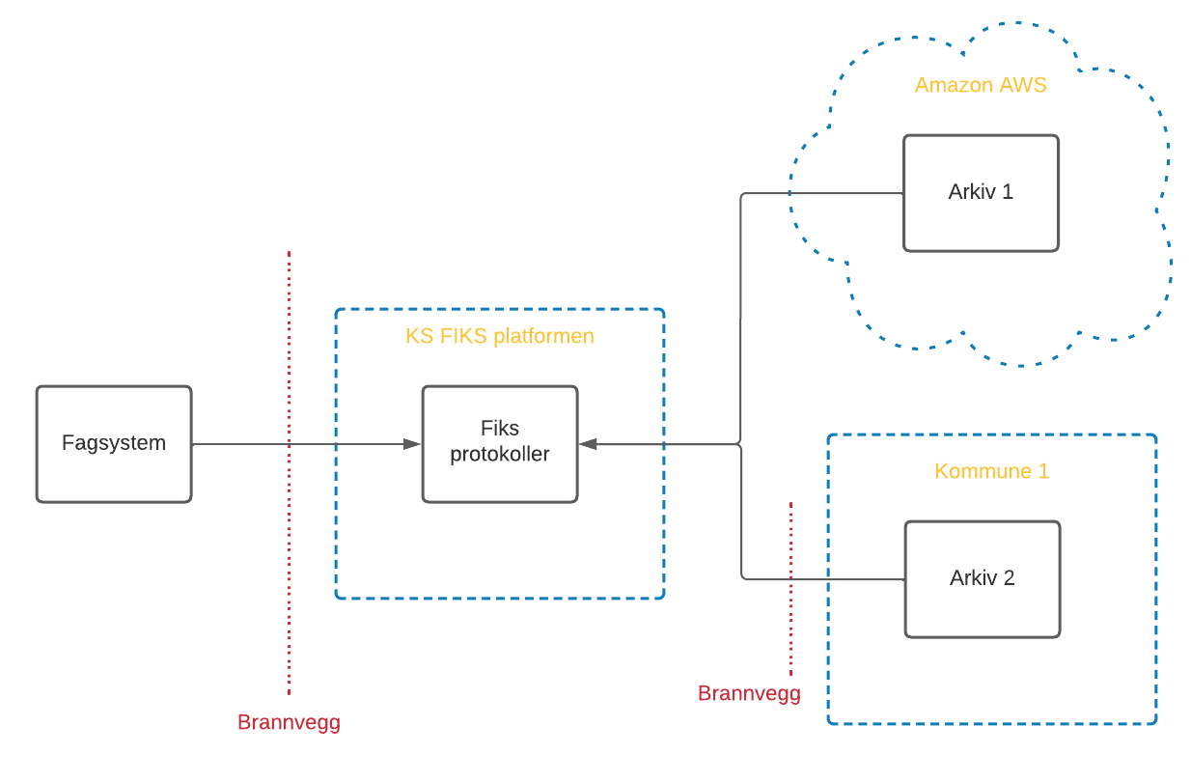
Utfordringer med Geointegrasjon og Noark webservices
Nettverksåpninger
Autentisering
Divergerende implementasjoner
Fiks protokoll
Asynkron kommunikasjon
ASiC-E krypterte meldinger. Ende til ende kryptering
Store meldinger < 5gb
Rask levering ca 20ms
Autentisering via Fiks plattformen med maskinporten
Selvbetjent konfigurasjon på fiks plattformen.
Hvem kan snakke med hvem, kontrolleres av kommunen

Slide 26
Protokoller
Fiks arkiv (arkivering, søk, uthenting), release 4. april
Fiks plan (oppdatering og uthenting)
Fiks matrikkelføring (overføring av matrikkel data til matrikkel klienten i kommunen, status på føringer), ferdig
Fiks politisk behandling (politiske møter og utvalg, saksgrunnlag møteplaner..)
SSB rapportering fra barnevern, ferdig
Notes:
Matrikkelførin: norkart og sikri I prod. Norconsult og flere kommer
Plan: Venter på NPAD for å sikre at NPAD og fiks plan blir like. Workshop 20.mai
Fiks arkiv: Release kandidat I prod nå. Documaster, sikri som fagsystem. Alle tester med andre fagsystem leverandører. Netcompany ( ssb, arkiv), compose, connexus, visma (easycruit, barnevern), og noen andre hemmelige.

Slide 27
Fiks autorisasjon for tjenesteplattform for helseaktører
Gjenbruk for NAV sine API
«En selvstendig og nyskapende kommunesektor»

Slide 29
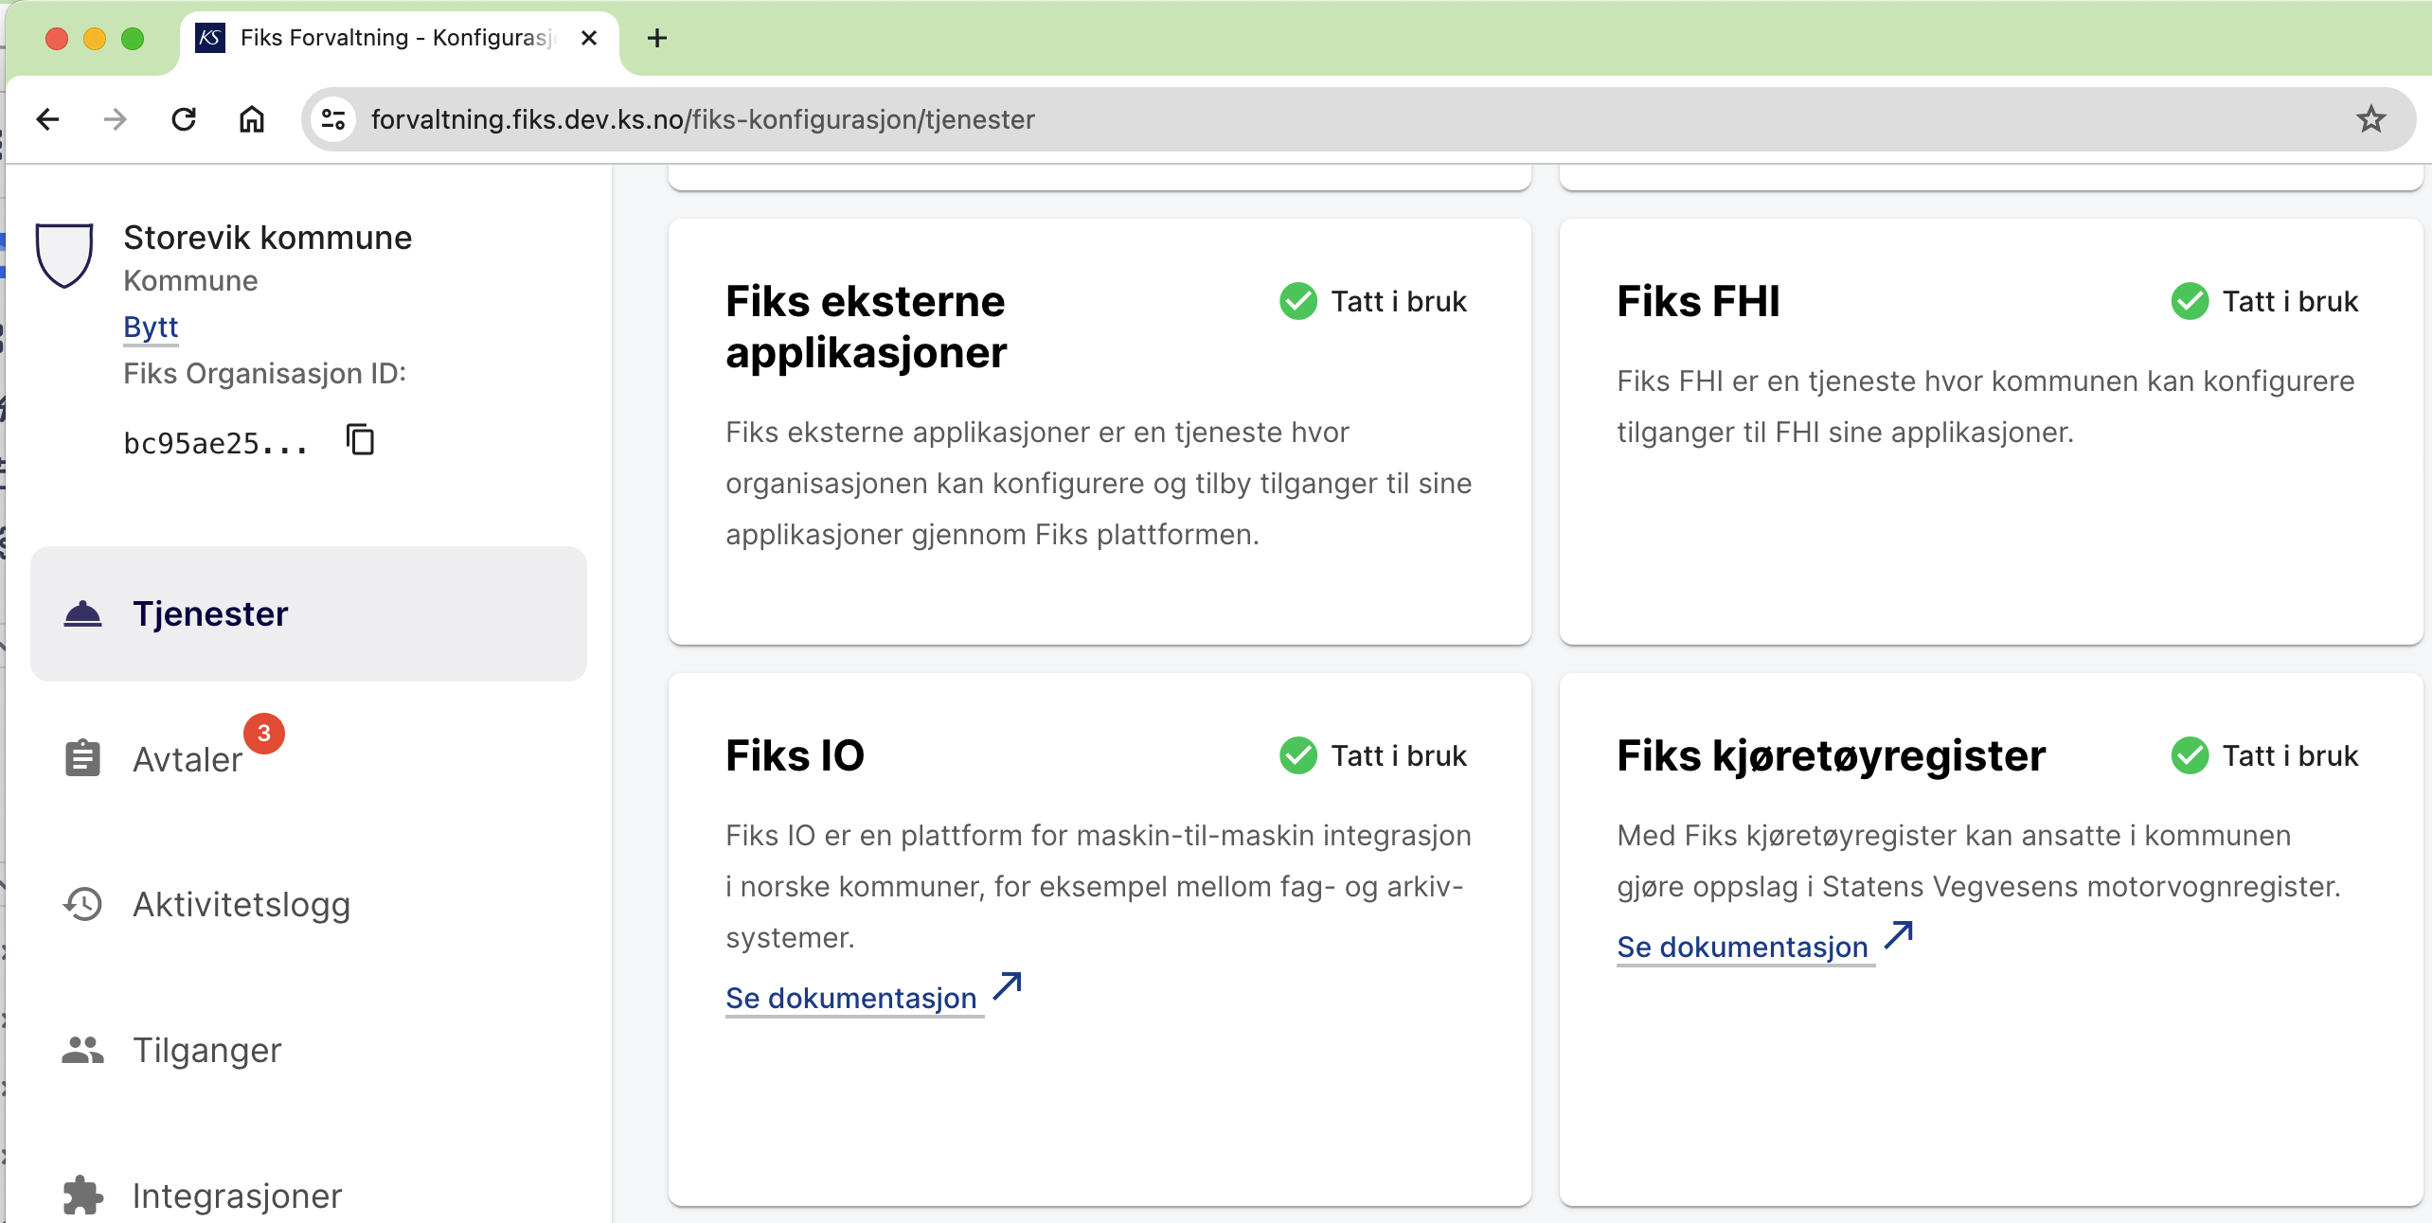
Fiks autorisasjon til tjenesteportal for helseaktører

Slide 30
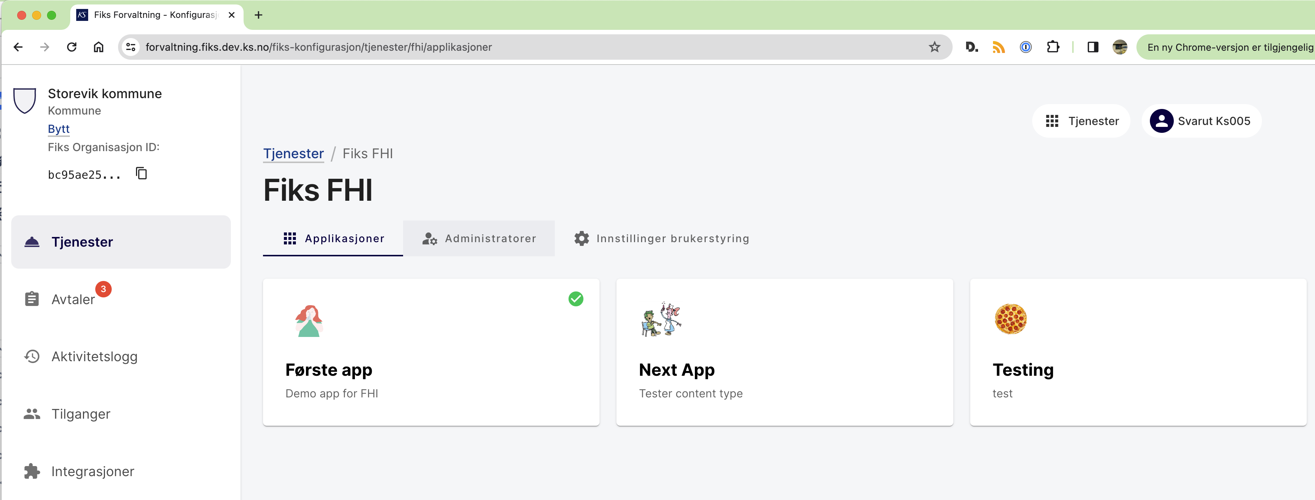
Konfigurering av tilgangsstyring sett fra kommunene

Slide 31
Digitalt ledsagerbevis

Slide 32
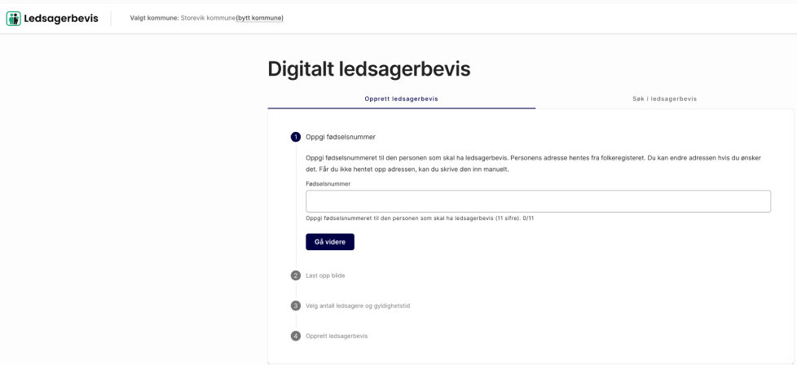
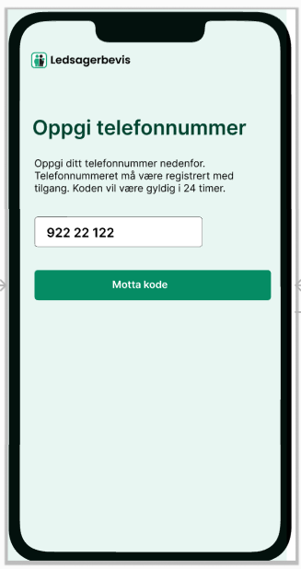
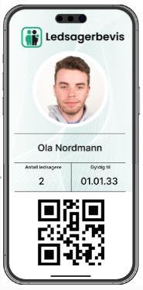
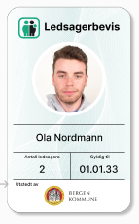
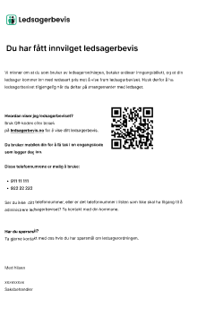
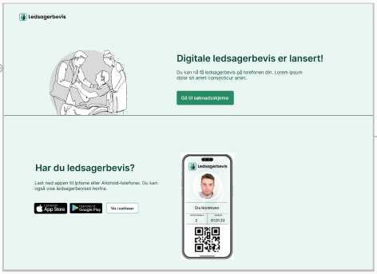
Ny tjeneste fra 1.1.2024 – Digitalt ledsagerbevis
Last ned app
Saksbehandler
Innbygger
Forvaltning.fiks.ks.no/ledsagerbevis
Fysisk ledsagerbevis
(mulighet)
Registrere ledsagerbevis (telefonnummer)
Se alle registrerte ledsagerbevis
Sende ut ledsagerbevis
Delegere rettigheter til foreldre/verge
www.ledsagerbevis.no
Tjenesteeier
Forvaltning.fiks.ks.no
Aktivering av tjenesten
Signering av avtale
Opprette administrator
Opprette brukere
Legge til kontaktpersoner

Slide 33
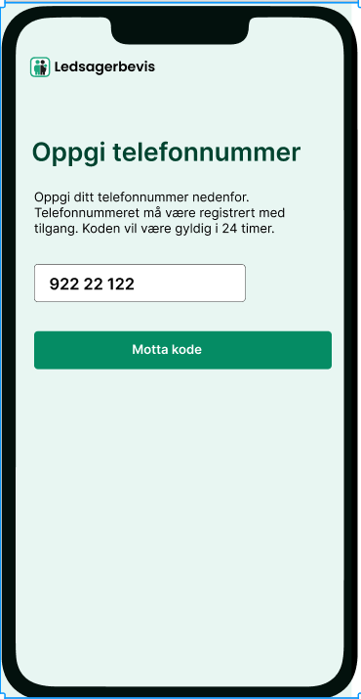
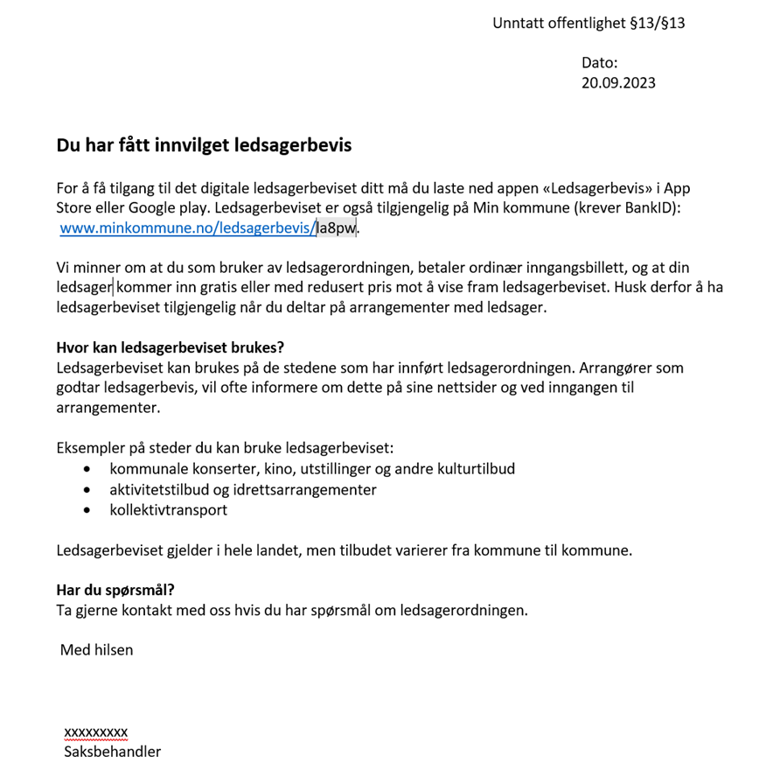
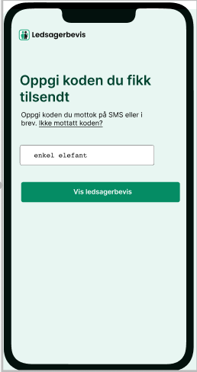
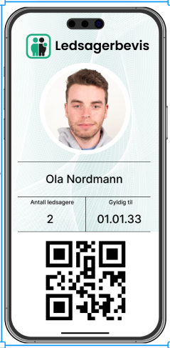
Innbygger flyt for utsendelse av digitalt ledsagerbevis
Last ned app
Last ned appen «Ledsagerbevis» i App Store eller Google play.
Oppgi telefonnummeret ditt for å motta engangskode. Koden vil være gyldig i 24 timer.
Eier av
ledsagerbevis
99 99 99 99
Saksbehandler
SMS melding:
Din engangskode for nedlasting av ledsagerbevis er: 123456
123456
Last ned appen «Ledsagerbevis» i App Store eller Google play.
Verge/Foresatte

Slide 34
Informasjonskanaler for tjenestene på Fiks-plattformen
https://ksdif.no/
avtaleinformasjon, avtaledokumenter
veiledninger for å ta i bruk nye tjenester
maler for ROS og DPIA
målgruppe: kommuner, fylkeskommuner og andre med avtale
registrer deg på nyhetsinnlegg
https://developers.fiks.ks.no/
teknisk dokumentasjon
målgruppe: utviklere og leverandører
fiks@ks.no
brukerstøtte og henvendelser fra brukere
status.fiks.ks.no
Driftsstatus og feilmeldinger
Abonner på oppdateringer

